Slide 1
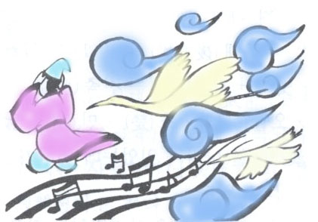
망국지음 이야기

Slide 2
목차
1
뜻 풀이
2
줄거리

Slide 3
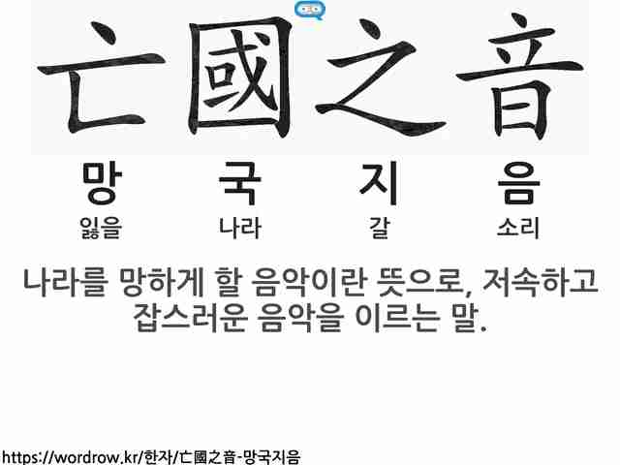
망국지음
[亡國之音]
wáng guó zhī yīn
亡: 망할 망
國: 나라 국
之: 갈 지
音: 소리 음

Slide 4

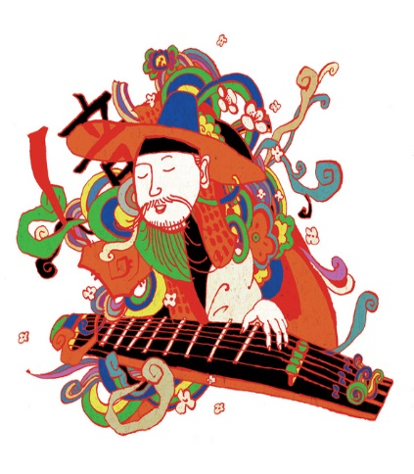
줄거리
등장인물
영공
사광
진나라로 가는 길에 음악에 홀린 1인
좀 잘나가는 악사(연주자)
위나라에서 옴
음악 듣고 영공에게 진실을 알려줌

Slide 5
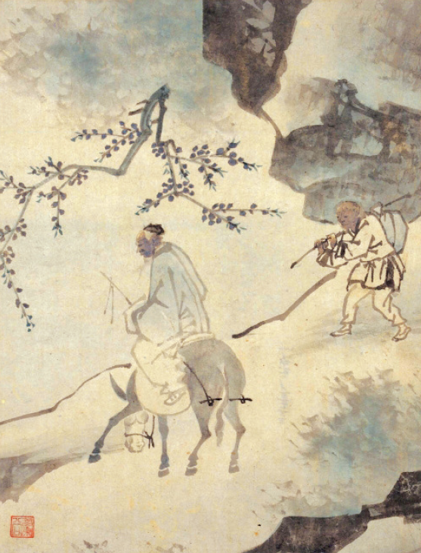
줄거리
위나라에서 진나라로 가고 있는 영공.
가다가 마음에 드는 음악 듣고 옆에 있던 종(?)한테 적어 놓으라고 시킴.
진나라에 도착하고 주변인들에게 음악 자랑하기 시작함.

Slide 6
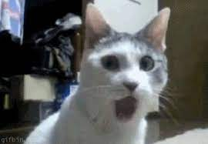

줄거리
요리의 종류가 적고 지역 특색이 적다
지나가던 잘난 악사, 사공이 듣고 달려감.
연주하던 영공 손 붙잡고 진실을
알려줌
“그 음악은 사실….! 옛 은나라 폭군이 즐겨 듣던 사치 적인 음악임;;"

Slide 7
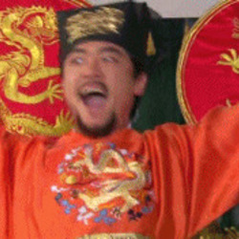

줄거리
요리의 종류가 적고 지역 특색이 적다
그 당시 은나라 폭군 주왕은 사연이라는 연주자가 있었음.
사연은 신성백리라는 음란하고 사치스런 앨범을 출시.
그 앨범에 빠져버린 주왕은 결국 주나라 무왕에게 망해버림..

Slide 8
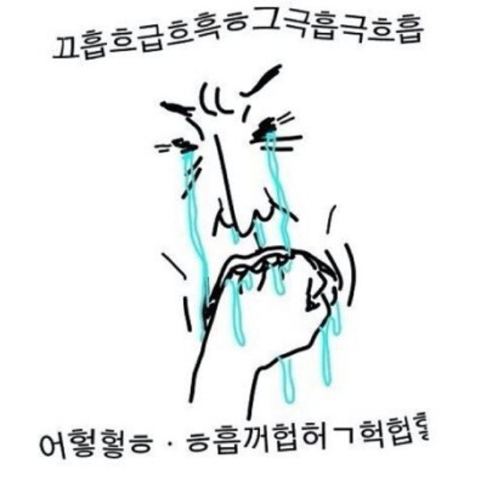
줄거리
요리의 종류가 적고 지역 특색이 적다
그 사연을 사연에게 들은 영공은
충격을 벗어나지 못함.
결국 악기를 안고 투신자살을 해 버림..

Slide 9
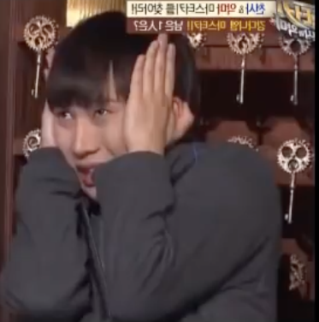
줄거리
요리의 종류가 적고 지역 특색이 적다
그 뒤로 영공이 돌아가신 곳에서는
이 음악이 들린다는 소문이 돔.
그래서 사람들은 ‘망국의 음악’ 이라고 하면서 지나갈 때 귀를 막고 지나간다는…

Slide 10


